Slide 1

08장 인터페이스와 추상클래스

Slide 2
이번 강의에서 다루는 내용
인터페이스
추상클래스

Slide 3
인터페이스는 청사진
클래스(a.k.a Concrete 클래스)는 객체의 청사진
인터페이스는 클래스의 청사진
클래스가 해야하는 행동을 결정 : 즉, 클래스가 어떤 메소드를 가질지 결정
객체
클래스
인터페이스

Slide 4
인터페이스 선언하기
interface 키워드를 이용하여 선언
대개 interface의 I로 시작하는 이름으로 명명
인터페이스는 (기본적으로) 메소드 구현을 갖지 않음
인터페이스는 필드를 갖지 않음
interface 인터페이스이름
{
반환형식 메소드이름1( 매개변수 목록 );
반환형식 메소드이름2( 매개변수 목록 );
반환형식 메소드이름3( 매개변수 목록 );
// …
}
interface ILogger
{
void WriteLog( string log );
}

Slide 5
인터페이스
interface ILogger
{
void WriteLog( string log );
}
인터페이스는 약속
인터페이스를 상속하는 실체 클래스는 반드시 인터페이스에서 선언된 메소드를 모두 구현해야 함
실체 클래스가 어떤 인터페이스의 파생클래스인지를 알고 있다면 그 클래스가 어떤 public 메소드를 제공하는지도 파악할 수 있음.
그것이 『약속』이니까
클래스
class ConsoleLogger : ILogger
{
public void WriteLog(string message )
{
Console.WriteLine("{0} {1}",
DateTime.Now.ToLocalTime(),
message);
}
}
객체
ILogger logger = new ConsoleLogger();
logger.WriteLog(“SomeLog”);

Slide 6
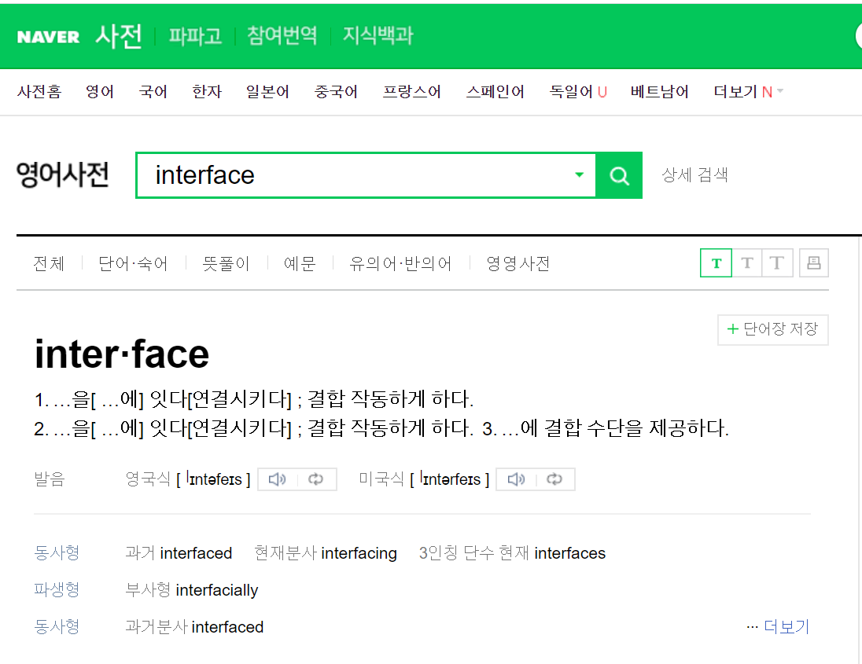
사전에서 찾아보니

Slide 7
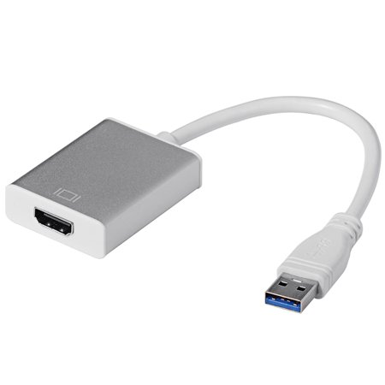
class ClimateMonitor
{
private ILogger logger;
public ClimateMonitor(ILogger logger)
{
this.logger = logger;
}
}
인터페이스는 커넥터
커넥터는 두 부품을 연결하는 중간 부품
인터페이스는 두 클래스를 이어주는 커넥터
var monitor =
new ClimateMonitor(new FileLogger(“log.txt"));
class FileLogger : ILogger
{
private StreamWriter writer;
public FileLogger(string path)
{
writer = File.CreateText(path);
writer.AutoFlush = true;
}
public void WriteLog(string message)
{
writer.WriteLine(message);
}
}

Slide 8
추상 클래스: 인터페이스와 클래스 사이
추상 클래스는 메소드의 구현을 가질 수 있음.(클래스와 같음)
추상클래스에서 구현을 가지지 않는 메소드를 추상 메소드(Abstract Method)라고 함
추상 클래스의 파생 클래스는 추상 메소드를 구현해야 함
추상 클래스는 객체를 생성할 수 없음.(인터페이스와 같음)
인터페이스를 제공하되 기본적인 구현을 함께 제공하고 싶을 경우 사용

Slide 9
추상클래스 선언하기
abstract class 키워드를 이용하여 선언
구현체를 갖지 않는 메소드는 abstract 한정자로 수식
abstract class 클래스이름
{
abstract 추상메소드이름();
메소드이름()
{
/* 구현코드 */
}
}
abstract class AbstractBase
{
public abstract void SomeMethod();
}
class Derived : AbstractBase
{
public override void SomeMethod()
{
// Something
}
}

Slide 10
감사합니다!
질문 있나요?
네이버 카페 : https://cafe.naver.com/thisiscsharp

